Slide 1
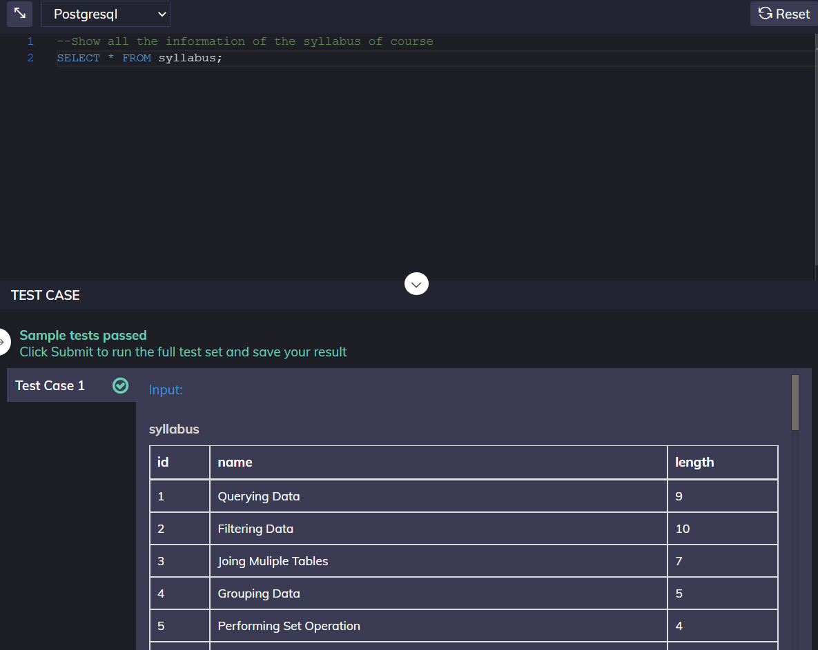
Notes:
Database là gì?
Cơ sở dữ liệu là một tập hợp dữ liệu có tổ chức. Ví dụ một cơ sở dữ liệu đại học sẽ được thu thập và lưu trữ dữ liệu của từng học sinh, thành tích, dữ liệu của giáo viên, …
Cơ sở dữ liệu quan hệ
Cơ sở dữ liệu quan hệ, dữ liệu được tổ chức dưới dạng các bảng. Một bảng bao gồm các hàng và cột của dữ liệu. Bảng chứa một giá trị khóa duy nhất để xác định hang đó.
SQL được sử dụng dể tương tác với cơ sở dữ liệu quan hệ.
SQL là gì?
SQL là viết tắt của Structured Query Language (ngôn ngữ truy vấn cấu trúc). Là một ngon ngữ chuẩn hóa để tương tác với hệ quản trị cơ sở dữ liệu quan hệ. Một số ví dụ như MySQL, Oracle, …
SQL được sử dụng để thực hiện các hoạt động CRUD (create, retrieve, update, delete) trên cơ sở dữ liệu quan hệ.

Slide 2
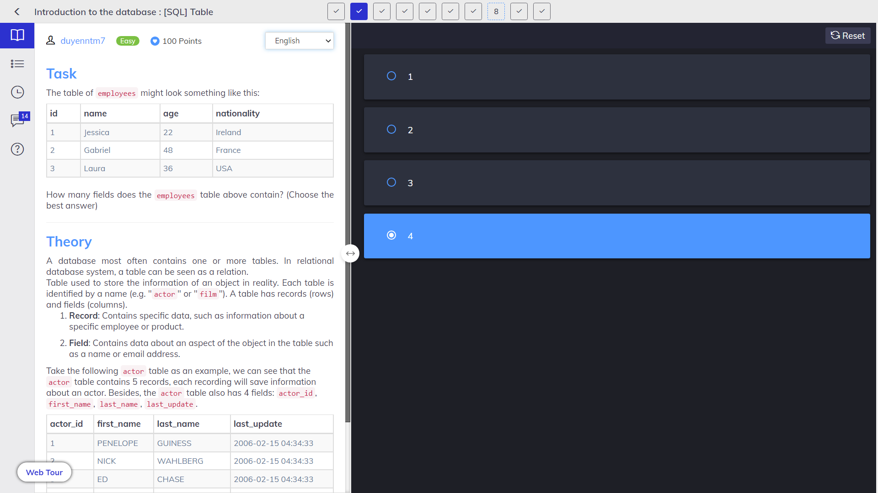
Notes:
Một cơ sở dữ liệu thường bao gồm một hay nhiều bảng. Trong hệ thóng cơ sở dữ liệu quan hệ, một bảng có thể coi là một quan hệ.
bảng được sử dụng để lưu trữ thông tin của một thực thể trong thực tees. Mỗi bảng được xác định bang tên. Một bảng có các rows và column
Rows/records vào gồm dữ liệu cụ thể như thông tin một nhân viên hoặc một sản phẩm cụ thể.
Trường.column chứa dữ liệu về một khía cạnh của đối tượng của bảng nhu tên, địa chỉ, email

Slide 3
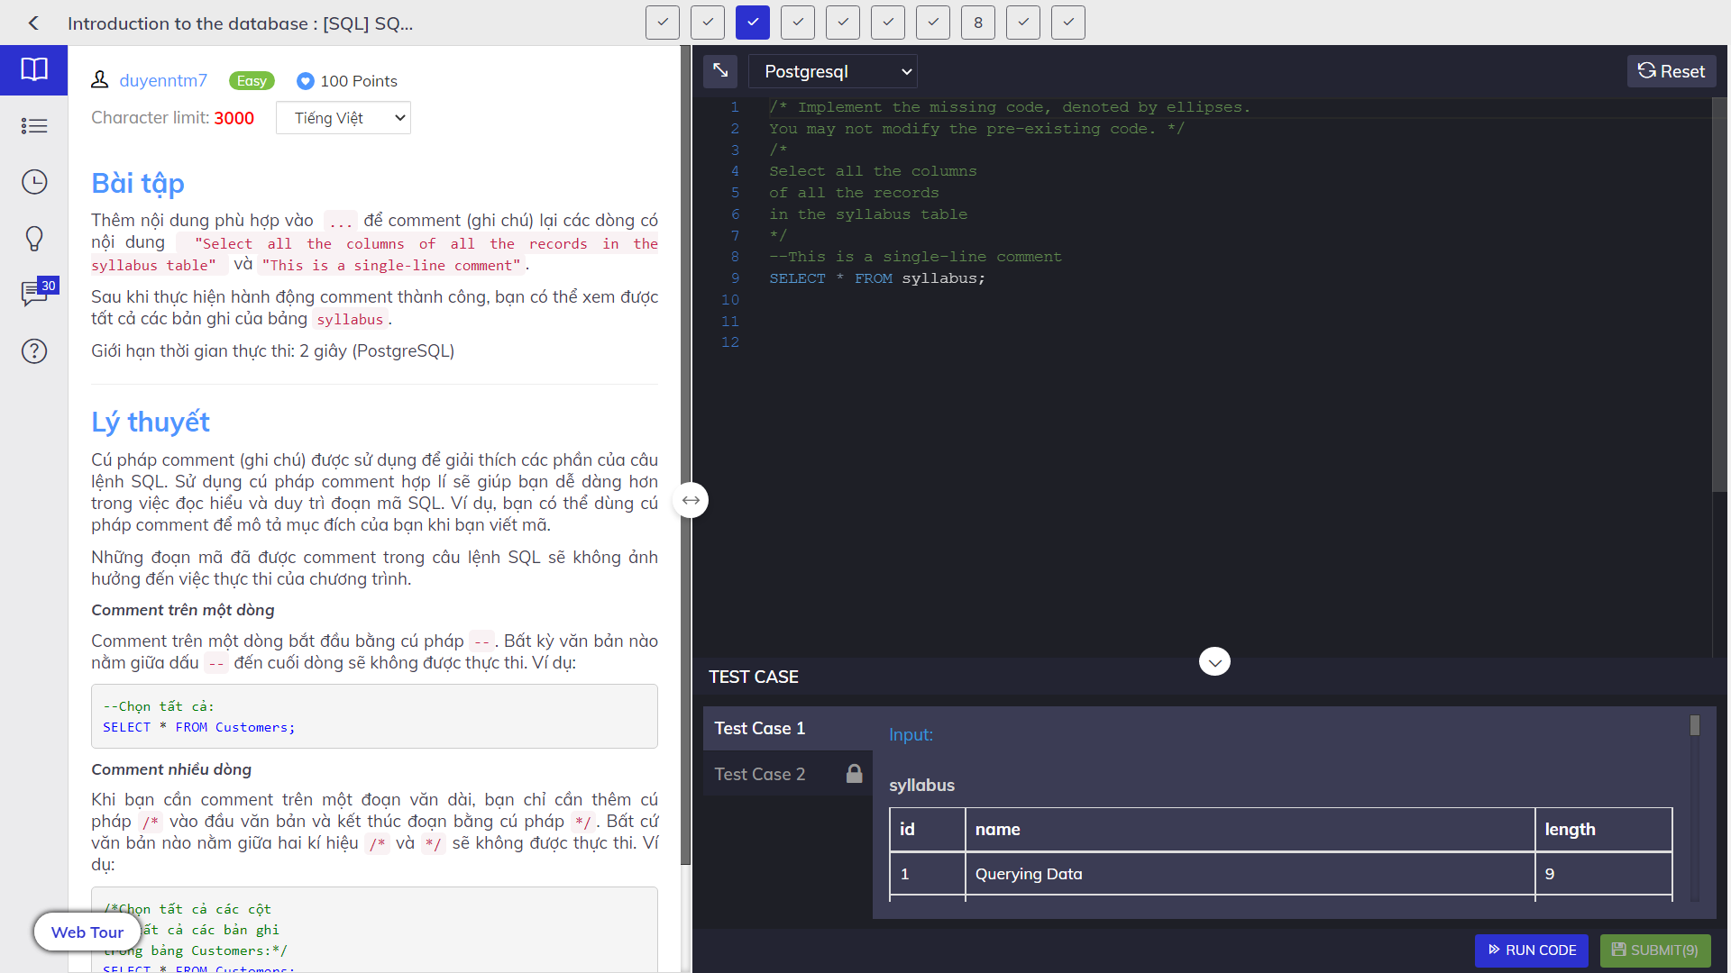
Notes:
Lý thuyết
Cú pháp comment (ghi chú) được sử dụng để giải thích các phần của câu lệnh SQL. Sử dụng cú pháp comment hợp lí sẽ giúp bạn dễ dàng hơn trong việc đọc hiểu và duy trì đoạn mã SQL. Ví dụ, bạn có thể dùng cú pháp comment để mô tả mục đích của bạn khi bạn viết mã.
Những đoạn mã đã được comment trong câu lệnh SQL sẽ không ảnh hưởng đến việc thực thi của chương trình.
Comment trên một dòng
Comment trên một dòng bắt đầu bằng cú pháp --. Bất kỳ văn bản nào nằm giữa dấu -- đến cuối dòng sẽ không được thực thi. Ví dụ:
--Chọn tất cả: SELECT * FROM Customers; Comment nhiều dòng
Khi bạn cần comment trên một đoạn văn dài, bạn chỉ cần thêm cú pháp /* vào đầu văn bản và kết thúc đoạn bằng cú pháp */. Bất cứ văn bản nào nằm giữa hai kí hiệu /* và */ sẽ không được thực thi. Ví dụ:
/*Chọn tất cả các cột của tất cả các bản ghi trong bảng Customers:*/ SELECT * FROM Customers;

Slide 4
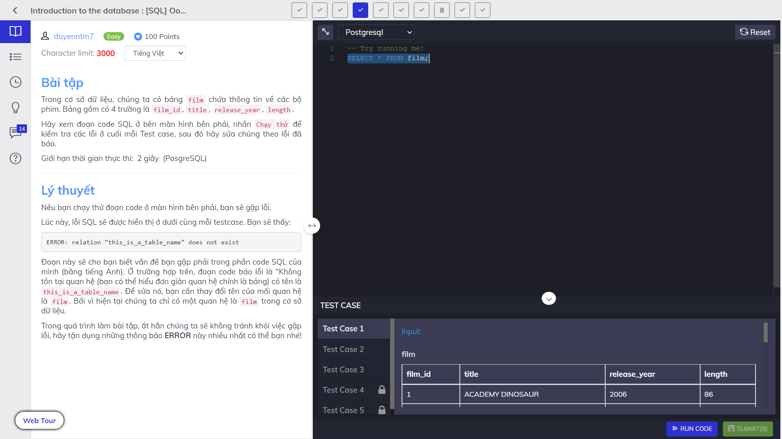
Notes:
Lý thuyết
Nếu bạn chạy thử đoạn code ở màn hình bên phải, bạn sẽ gặp lỗi.
Lúc này, lỗi SQL sẽ được hiển thị ở dưới cùng mỗi testcase. Bạn sẽ thấy:
ERROR: relation "this_is_a_table_name" does not existĐoạn này sẽ cho bạn biết vấn đề bạn gặp phải trong phần code SQL của mình (bằng tiếng Anh). Ở trường hợp trên, đoạn code báo lỗi là "Không tồn tại quan hệ (bạn có thể hiểu đơn giản quan hệ chính là bảng) có tên là this_is_a_table_name. Để sửa nó, bạn cần thay đổi tên của mối quan hệ là film. Bởi vì hiện tại chúng ta chỉ có một quan hệ là film trong cơ sở dữ liệu.
Trong quá trình làm bài tập, ắt hẳn chúng ta sẽ không tránh khỏi việc gặp lỗi, hãy tận dụng những thông báo ERROR này nhiều nhất có thể bạn nhé!

Slide 5
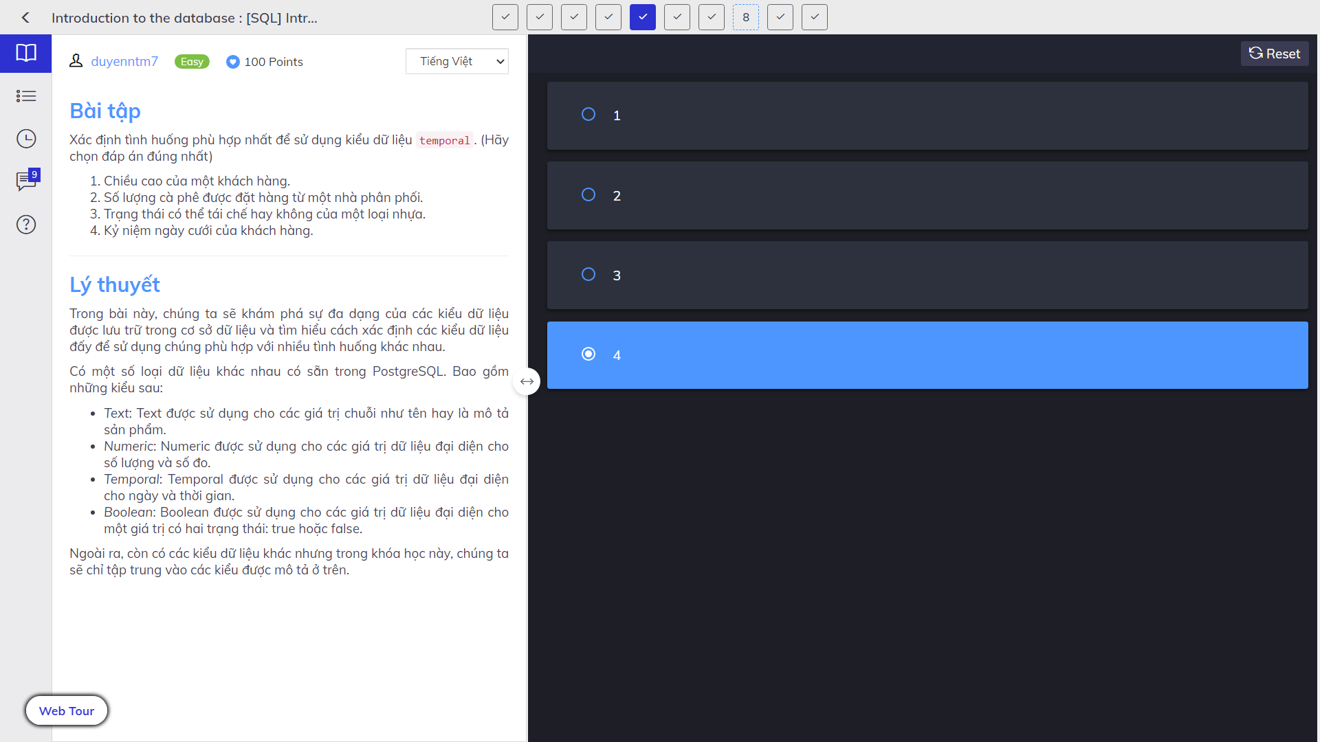
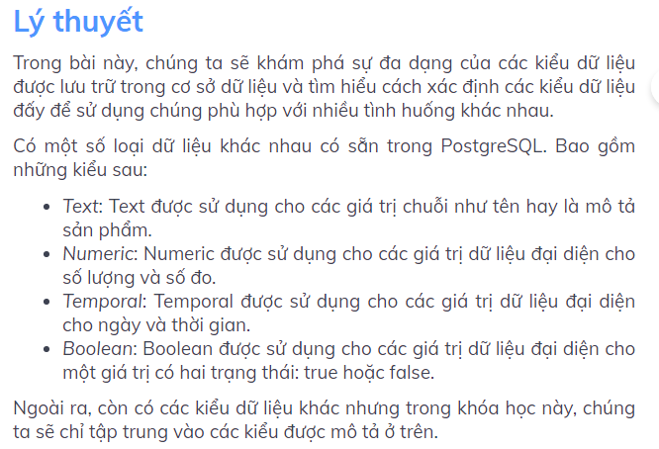

Slide 6
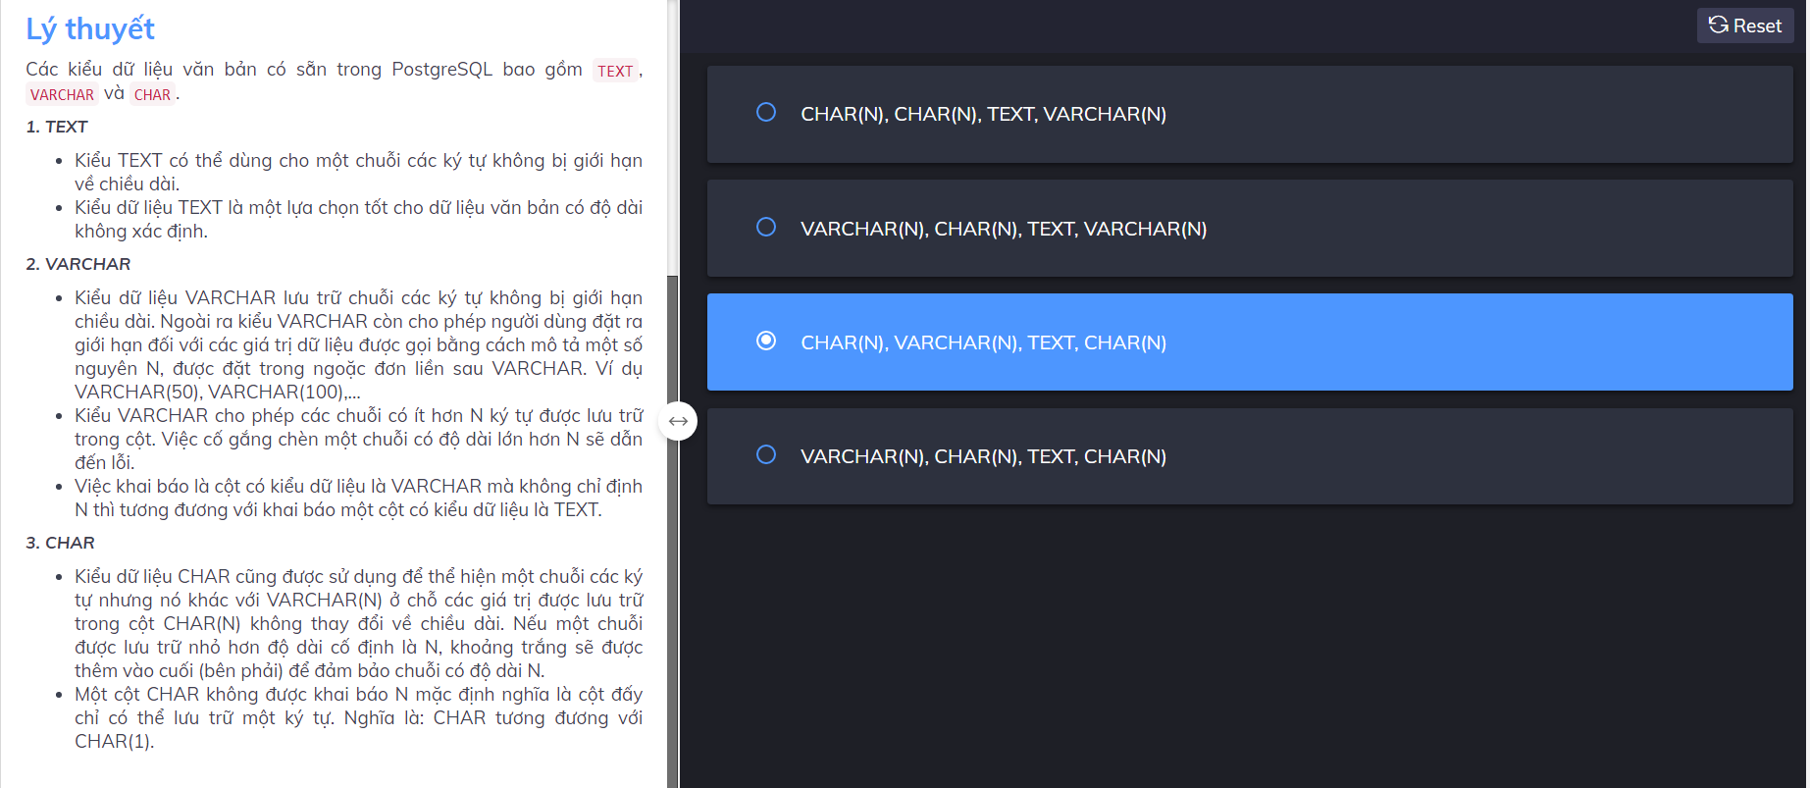

Slide 7
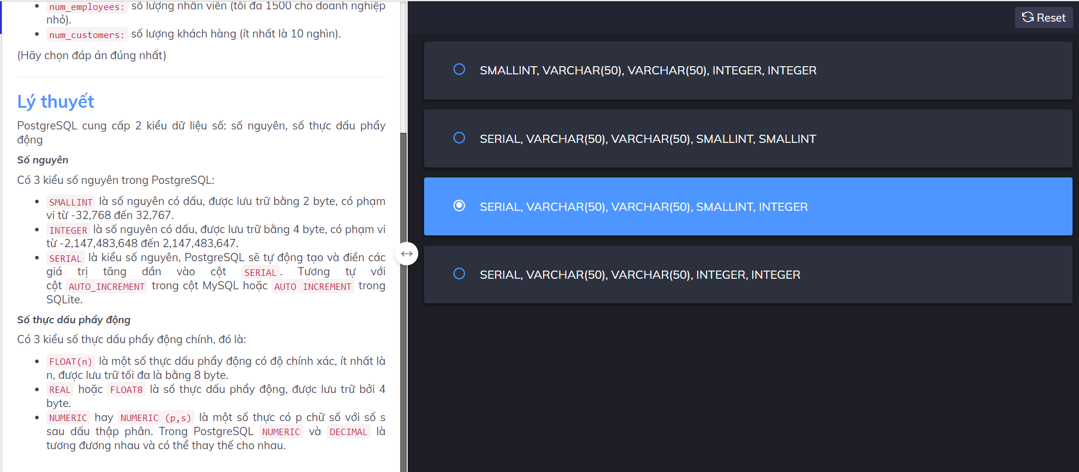

Slide 8
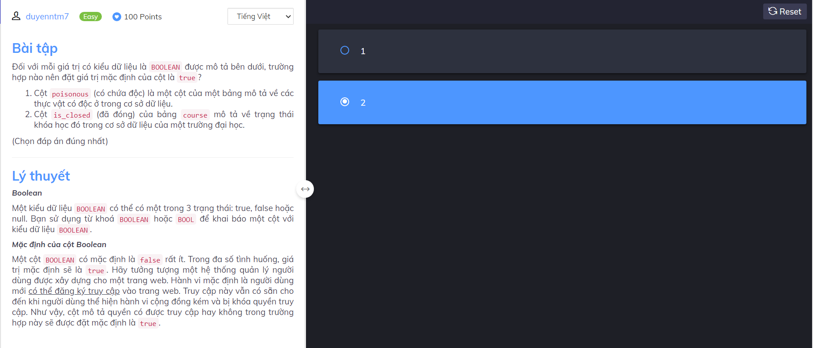

Slide 9
